Slide 1

REPASO JAVASCRIPT BÁSICO
Para ifs, funciones, Arrays, métodos de Arrays y objetos.

Slide 2
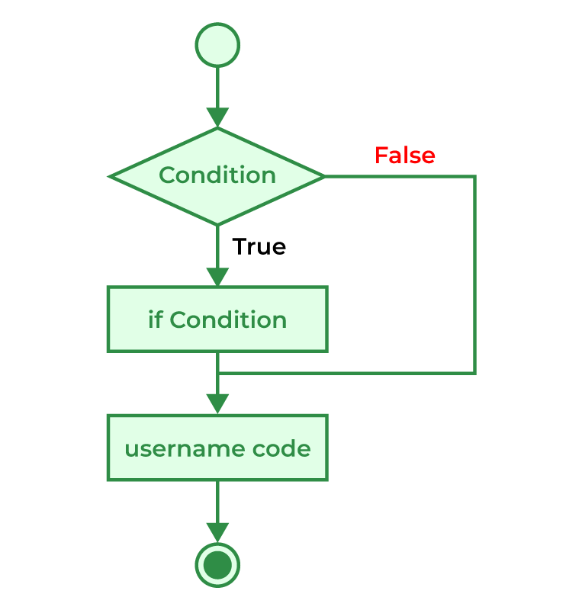
¿Qué es un if?
Explicación teórica del If y las condiciones definidas con truthys, falsys y comparadores

Slide 3
If
Un if es una instrucción en programación que sirve para tomar decisiones.
Funciona como una pregunta que le hacemos a la computadora: "¿Esto es cierto o no?".
Si la respuesta es sí, la computadora ejecuta cierto código.
Si la respuesta es no, ignora ese código o puede ejecutar una alternativa (else).
El if se usa para que el programa haga algo sólo si se cumple cierta condición

Slide 4
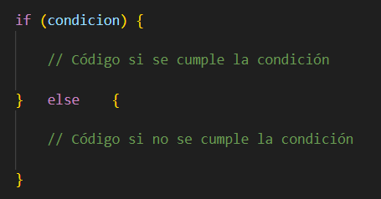
Sintaxis de un if

Slide 5
¿Cómo defino una condición?
Cuando escribimos una condición dentro de un if, la computadora evalúa si la condición es verdadera o falsa.
Para eso, hay dos conceptos importantes en JavaScript:
Los valores Truthy La condición se cumple
Los valores Falsy La condición no se cumple
La condición es quien va entre paréntesis en el if

Slide 6
¿Qué son los truthys y falsys?
Valores Truthy.
Cualquier valor que no sea :
false
El número 0
La cadena vacía “ ”
Null
Undefined
NaN
Ejemplos de valores "truthy" incluyen números distintos de cero, cadenas con texto, y objetos.
Valores Falsy
Es todo lo que no sea un truthy
Si la condición en un if tiene un valor "falsy", entonces el código en el bloque del if no se ejecuta.
En su lugar, se puede ejecutar el bloque else si está presente.

Slide 7
Operadores de comparación
Operadores lógicos que comparan 2 variables u valores para crear un truthy o falsy

Slide 8

¿Qué es un operador comparador?
Los operadores de comparación permiten comparar dos valores y devuelven un resultado "truthy" o "falsy".
Por ejemplo, 5 > 3 devuelve true porque 5 es mayor que 3.
Todos los comparadores sólo comparan dos valores o variables
Se puede usar un paréntesis para poner precedencias

Slide 9
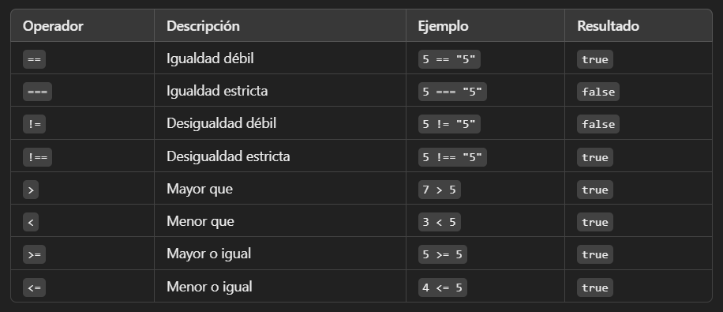
Tabla de operadores comparadores
Nota: No hay que confundir el operador igualdad (==) con el operador asignación (=) que se usa para asignar un valor a una variable.

Slide 10
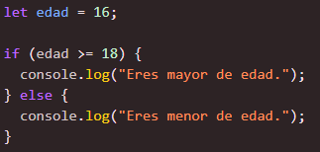
¿Cómo puedo usar un if y un else?

Slide 11
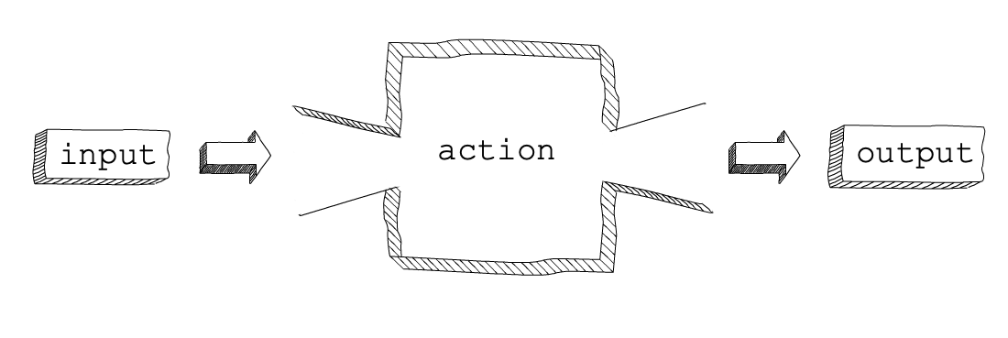
¿Qué es una función?
Al igual que las funciones matemáticas, las funciones en Javascript son un conjunto de acciones que (generalmente) transforma información, con algunas particularidades que explicaré a continuación. Pueden pensarla como una función de una curva f(x) = y.

Slide 12
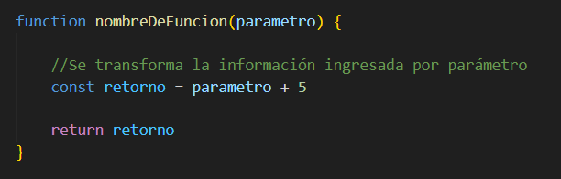
Partes de las funciones

Slide 13
¿Todas las funciones deben tener un parámetro y retorno?
A diferencia de una función matemática, las funciones en programación no necesariamente debe ser un flujo de datos en donde se ingresa, transforma y devuelve algo.
Tener o no parámetros o retorno no es obligatorio.

Slide 14

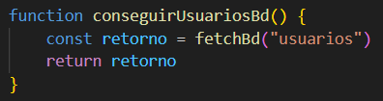


Slide 15
¿Cuáles son los tipos de funciones?
Javascript tiene muchísimos tipos de funciones distintas, pero aquí veremos las 3 más importantes que hay que saber utilizar.

Slide 16
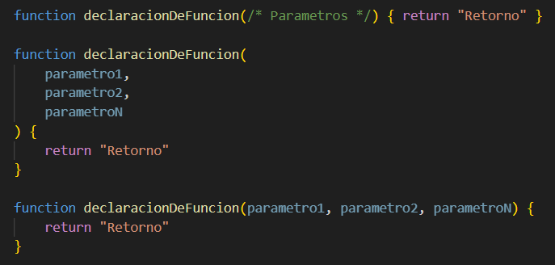
Funciones definidas
Son los tipos más comunes de funciones en todos los lenguajes de programación.
En Javascript, ahorra el paso de declarar una variable y asignarle el valor de la función, ya que ese paso está implícito.
Estas declaraciones son equivalentes, pero escritas de distintas formas. (En la primera no me entraba si escribía los 3 parámetros)

Slide 17
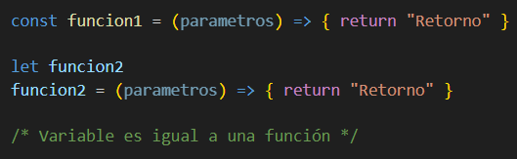
Función flecha
Segundo tipo más común de funciones en todo Javascript.
Muy útiles cuando se quiere guardar una función en un objeto (método) o pasar una función como parámetro a otra función.
Las funciones, por lo general, se verán de la siguiente forma: () => {}

Slide 18
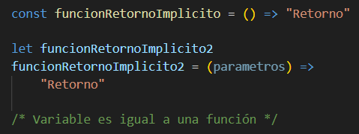
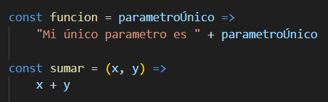
Función flecha con retorno implícito
Un subtipo de la función flecha
No es necesario escribir return
No es necesario usar llaves
Muy utilizado para los métodos de los Arrays o vectores que veremos a continuación (map, filter, forEach, etc)
No hace falta poner paréntesis si hay un solo parámetro para la función

Slide 19
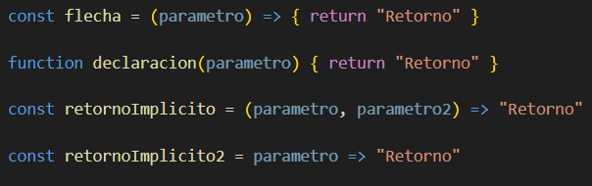
En resumen
Acuérdense del nombre y cómo definir estas 3 funciones y con eso les va a alcanzar para entender la sintaxis de lo que viene a continuación

Slide 20
Objetos
Un objeto en JavaScript es una colección de datos y métodos (funciones). Se usa para agrupar información relacionada.
Los datos pueden ser de CUALQUIER tipo.
Un objeto en sí, también es un tipo de dato.

Slide 21
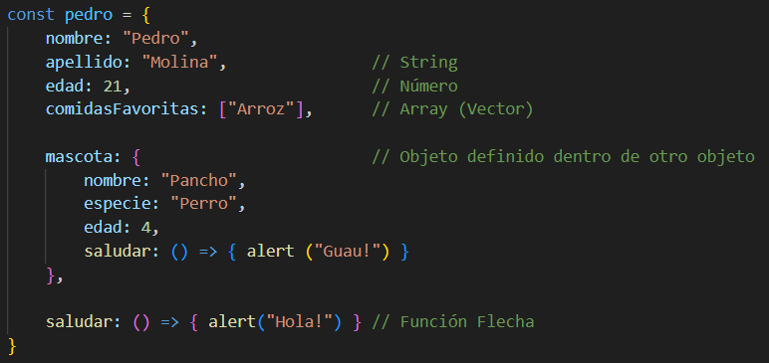
¿Cómo defino a un objeto?
Un objeto en Javascript es un tipo de dato como cualquier otro que puede ser asignado a una variable, pasado como parámetro, guardado en un array o retornado desde una función.
Se caracterizan por estar definidos entre llaves y tener duplas de clave: valor separadas por comas.
No confundir con cualquier tipo de función en algún retorno o asignación. { } Es un Objeto () => {} Es una Función

Slide 22
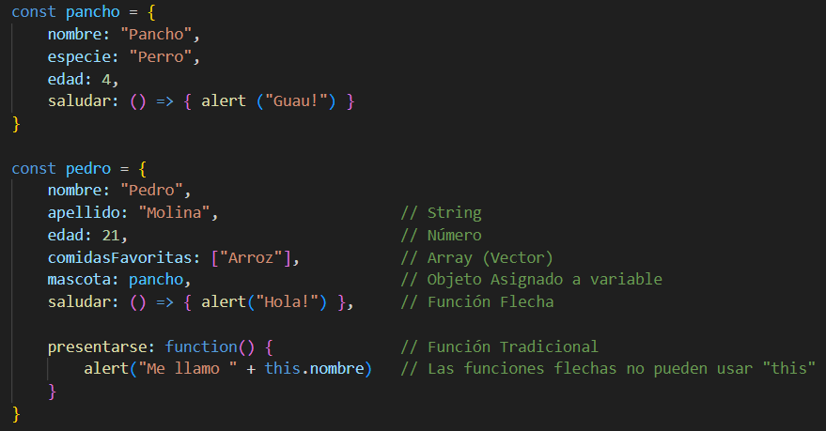
Alternativamente, se puede definir a pedro y pancho así

Slide 23
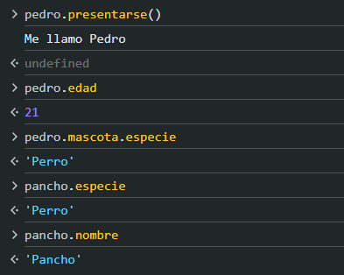
¿Cómo accedo a los valores de un objeto?
Para acceder a la información guardada dentro de un objeto, se debe concatenar la variable del objeto, un punto y la clave del valor correspondiente.
Si se quiere acceder a un método, se hace de la misma forma, excepto que además de tener la clave se debe agregar un paréntesis con los parámetros del método.
Accediendo a las variables de esta forma, se pueden modificar los valores del objeto o agregar nuevos

Slide 24
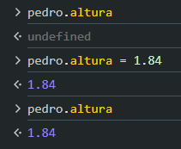
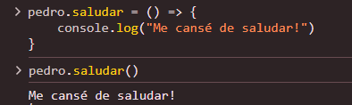
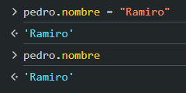
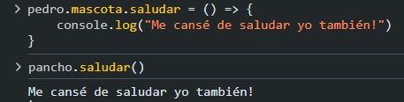
Modificando y agregando valores del objeto

Slide 25
Arrays y sus métodos
También llamados vectores

Slide 26
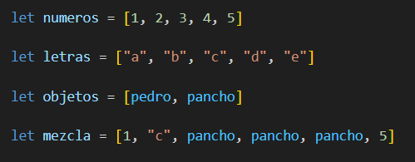
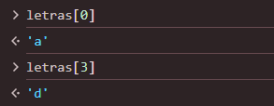
¿Qué es un array?
Un array en JavaScript es una estructura de datos que permite almacenar múltiples valores en una sola variable.
Los arrays se pueden crear usando corchetes [ ] y los elementos se separan por comas.
Cada elemento en el array tiene un índice, que comienza en 0.

Slide 27
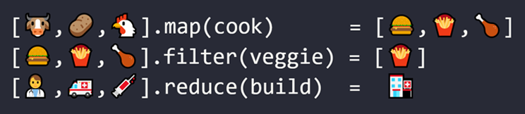
¿Métodos de Arrays?
¿No habíamos definido a los métodos como funciones dentro de objetos? ¿Cómo pueden tener métodos los Arrays?
En javascript, la mayoría de los tipos de dato como las Funciones, Arrays u clases son realmente objetos disfrazados, los cuales guardan muchísimas duplas clave-valor, en las cuales se encuentran métodos como array.map(), array.forEach() u array.filter()
Estos métodos se invocan de la misma manera que se invoca cualquier valor de un objeto según una clave

Slide 28
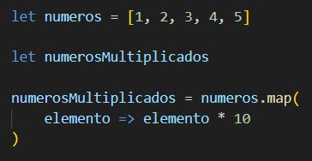

Array.map()
Generalmente, este método recibe como parámetro una función flecha de retorno implícito.
La función de retorno implícito debe recibir un solo parámetro de cualquier nombre (generalmente “elemento”). Este parámetro simbolizará un elemento del array.
Lo que retorne la función se convertirá en el nuevo elemento del array.
Este método devuelve un nuevo array. Este nuevo array es el resultado de ejecutar la función flecha con cada uno de sus elementos, y guardarlos en el lugar correspondiente.

Slide 29
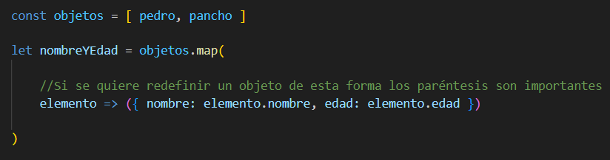
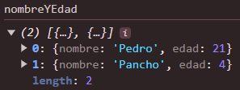
Ejemplo útil de array.map() con objetos

Slide 30
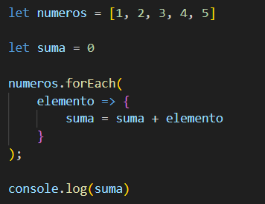

Array.foreach()
Hace exactamente lo mismo que array.map() pero no devuelve nada.
También recibe un parámetro que es una función flecha de retorno implícito.
Se usa cuando se quiere recorrer un array sin modificarlo por cualquier motivo.

Slide 31
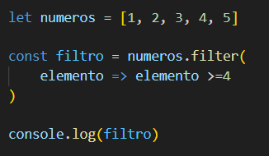
Array.filter()
La función que recibe por parámetro debe devolver verdadero o falso
Para esto se pueden usar comparaciones de igualdad o mayor-igual (==, <, >, >=, <=)
Devuelve un array
Los elementos que devuelvan false no estarán en este nuevo array

Slide 32
¿Dónde puedo encontrar más métodos?
Como la mayoría de las cosas, la programación se basa en la investigación propia. Uno nunca puede terminar de aprender todo, especialmente en un campo que está en constante cambio como este. Lo más recomendable es nunca quedarse con sólo las cosas que te enseñan (o quizá las cosas que no te enseñan) en la secundaria. Los mejores programadores investigaron por su propia cuenta y entrenaron sus proyectos a partir de su propia creatividad. Experimenten, prueben y aprendan. Nunca está de más saber muchas cosas.

Slide 33
Links útiles para métodos de arrays
https://www.w3schools.com/js/js_array_methods.asp
https://www.w3schools.com/js/js_array_iteration.asp

